Slide 1
Q-MANAGER
LADOSS

Slide 2




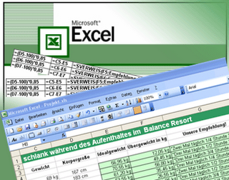
Por quê?

Slide 3
Como resolver?
LADOSS

Slide 4
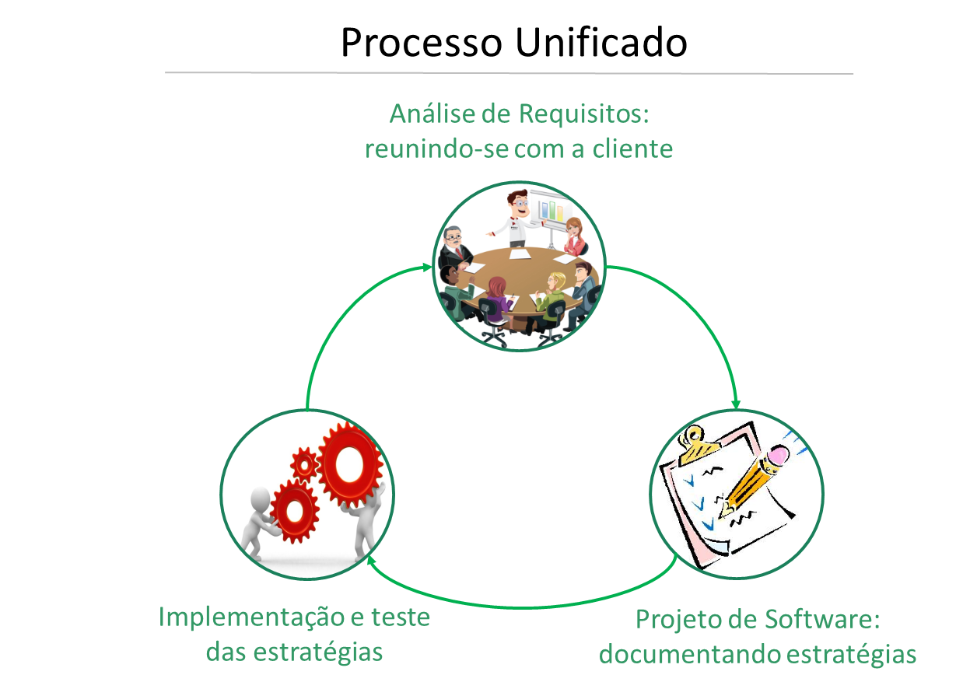
I. Processo Unificado

Slide 5
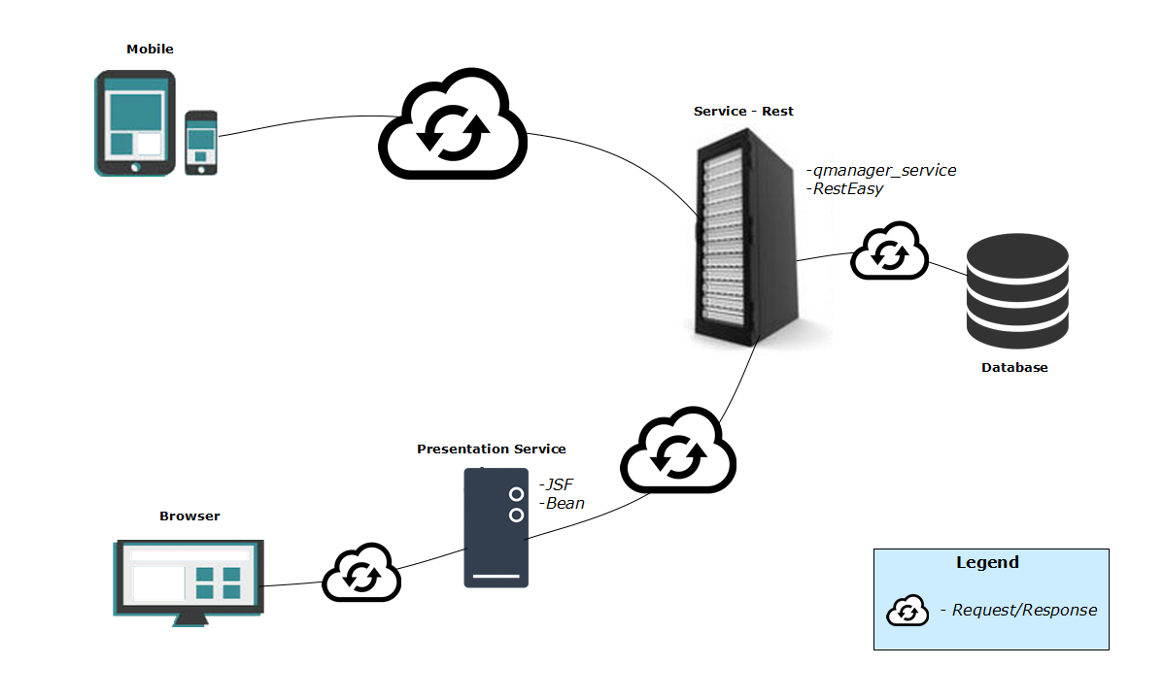


II. Arquitetura

Slide 6
RESULTADOS
LADOSS

Slide 7
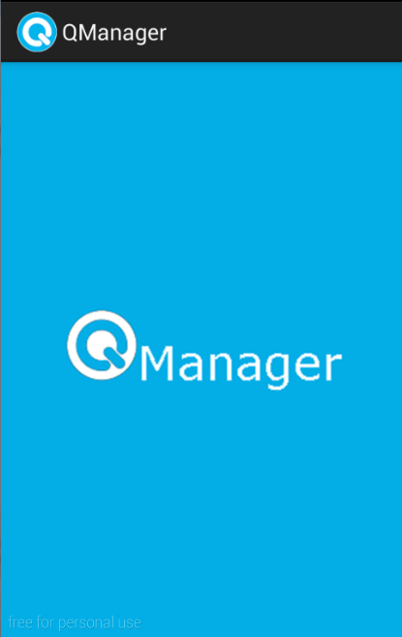
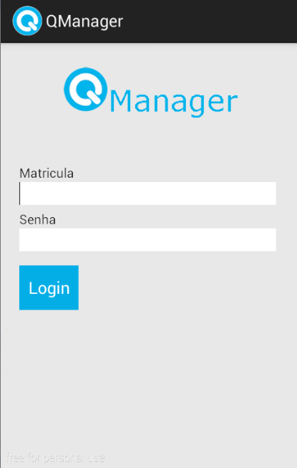
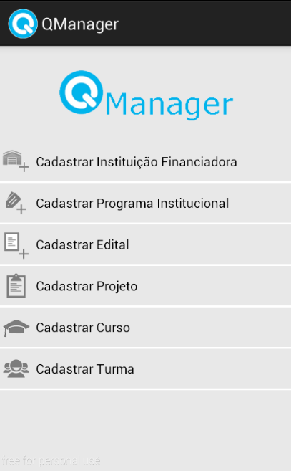
Mobile

Slide 8
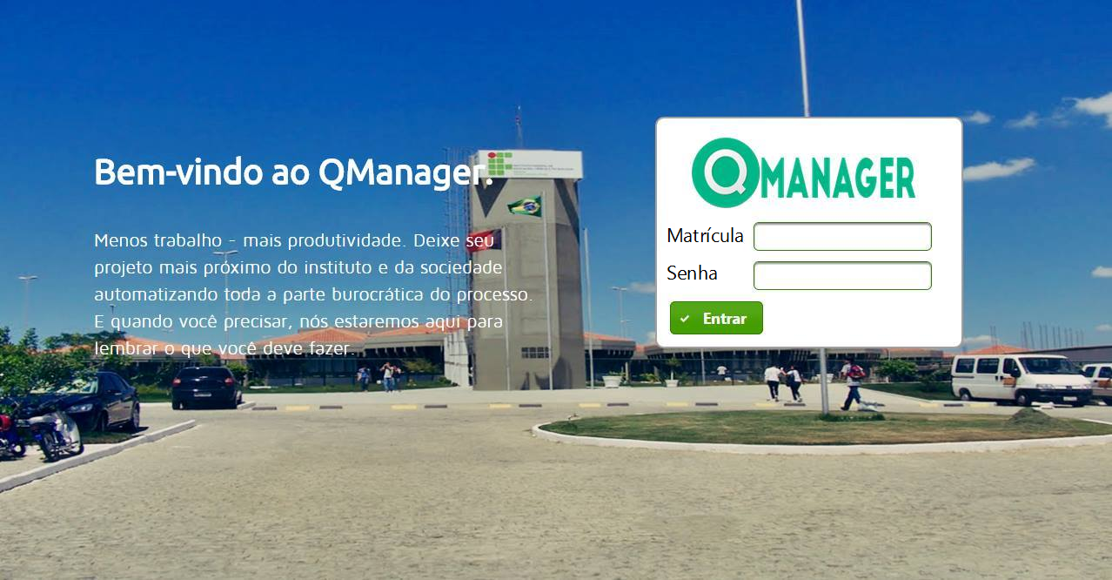
Web

